Slide 1
Nemlineáris dinamikus rendszerek alapjai III. gyakorlat
Juhász János
juhja@digitus.itk.ppke.hu
Szélig Ádám
szead1@itk.ppke.hu
Hartdégen Márton
hartdegenmarton@gmail.com

Slide 2
Előző hétről: Lorenz rendszer
Sekély réteg folyadék: alulról fűtjük, fentről hűtjük
Egyszerűsített áramlási modell – atmoszférikus áramlás
Bizonyos paraméterbeállítások mellett kaotikus viselkedést mutat (rho>24.74)
Feltételezzük hogy a paraméterek pozitívak.
* = igényes

Slide 3
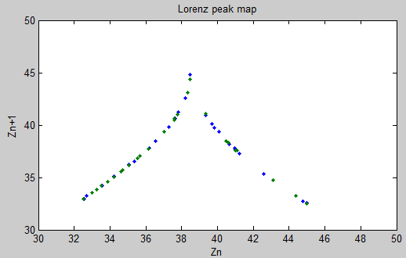
Lorenz peak map
Rend a káoszban

Slide 4
Van der Pol-oszcillátor I.
Oszcillátor: olyan áramkör, amely a külső vezérlő jel nélkül állandó amplitúdójú, tipikusan közel szinuszos jelet állít elő.
DE megoldása: állandó amplitúdójú szinuszos jel, ahol U₀ a jel amplitúdója, ω₀ a frekvenciája és ς₀ a fázisa.
Feladat: valósítsuk meg áramkörben!

Slide 5
Van der Pol-oszcillátor II.
Problémák:
- Függ a kezdeti feltételektől (áramkör bekapcsolása után a jel amplitúdója változhat)
- Valóságban tökéletes ,,szerkezet” kellene, hogy a megoldás szinuszos és állandó amplitúdójú legyen
- Tisztán lineáris rendszerrel állandó amplitúdójú szinuszos oszcillátort nem lehet megvalósítani
Tehát: biztosítani kell, hogy a rezgés frekvenciája/amplitúdója adott értékű/állandó és stabil legyen, továbbá a rendszer bármilyen kezdeti feltétel esetén állandó frekvenciára/amplitúdóra álljon be

Slide 6
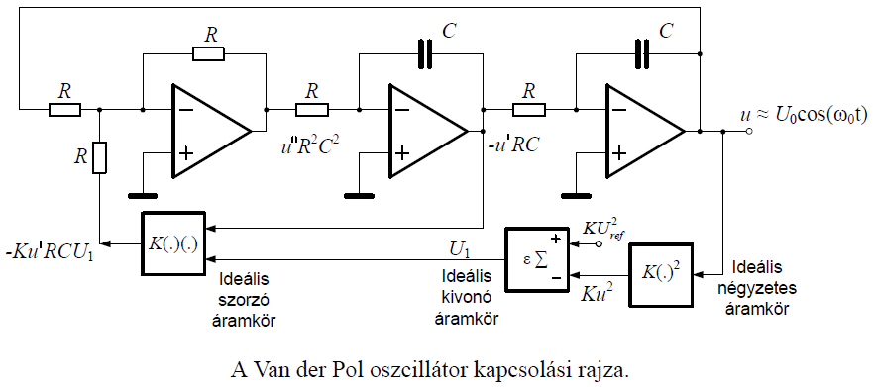
Van der Pol-oszcillátor III.
Megoldás:

Slide 7
Lotka-Volterra modell
Modell kémiai oszcillációkra, ragadozó (y) és prédájának (x) együttélésére
dx=x*(α-β*y)
dy=y*(-γ+δ*x)
A kezdeti értékektől függő stabil oszcilláció alakul ki a 2 faj mennyiségében.
Természetes szaporulat
Természetes halál
Fajok közti interakció (itt predáció)

Slide 8
Populációdinamika I.
x és y fajok alkotják a rendszert
Változásaik egyenletei:
dx=x*(8-x-2y);
dy=y*(5-y-x);
Az egyenletek megmondják, hogy adott kiindulási x és y mellett hogyan alakul az egyes fajok egyedszáma.
Feladatok:
mutassuk meg az egyensúlyi pontokat
rajzoljuk ki a nyeregpontot
ábrázoljuk minél szemléletesebben az „élet és halál” szeparáló görbéjét (a görbét ami eldönti, melyik faj marad meg)
Természetes szaporulat
Természetes halál
Fajok közti interakció (itt versengés)

Slide 9
Köszönjük a figyelmet!

Slide 10
Matlab® kiegészítés I.
[X,Y] = meshgrid(x,y) replicates the grid vectors x and y to produce a full grid.
equation= @(t,y) [y(2); y(1)]; y(1) = x, y(2) = y, bal oldal dx/dt ; jobb oldal dy/dt
[t,y]=ode45(equation, [t₀,t_{max}][X_{init},Y_{init}]); több ode solver is választható, elsőnek ezt próbáljuk
figure creates figure graphics objects. Figure objects are the individual windows on the screen in which the MATLAB software displays graphical output.
plot(x,y,how…)
subplot(m,n,p) (m*n re osztja a figure-t, p. pozícióba/tartományba, etc.))
contour(X,Y,Z), contour(X,Y,Z,n), and contour(X,Y,Z,v) draw contour plots of Z using X and Y to determine the x- and y-axis limits.

Slide 11
Matlab® kiegészítés II.
guide (matlabban begépelve lehetőség új gui létrehozására, vagy meglévő megnyitására)
handles.valami hivatkozunk egy objektumra
get(handles.valami) lekérdezzük az értékét
set(handles.valami) állítjuk az értékét

